Slide 1


Slide 2


Slide 3

Um Ministério Designado por Deus

Slide 4
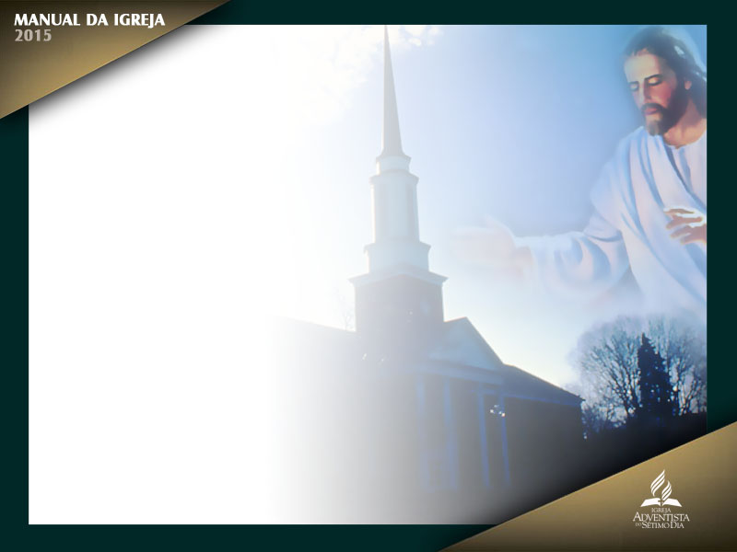
“Deus tem uma igreja, e ela tem um ministério designado por Ele. ‘E Ele mesmo deu uns para apóstolos, e outros para profetas, e outros para evangelistas, e
outros para pastores e doutores, querendo o aperfeiçoamento dos santos, para a obra do ministério, para edificação do corpo de Cristo; até que todos cheguemos
à unidade da fé, e ao conhecimento do Filho de Deus, a varão perfeito, à medida da estatura completa de Cristo’
(Ef 4:11-13). [...]

Slide 5

“Homens designados por Deus foram escolhidos para vigiar com zeloso cuidado, com vigilante perseverança a fim de que a igreja não seja subvertida pelos malignos ardis de Satanás, mas que ela esteja no mundo para promover a glória
de Deus entre os homens”
(Testemunhos Para Ministros, p. 52, 53).

Slide 6
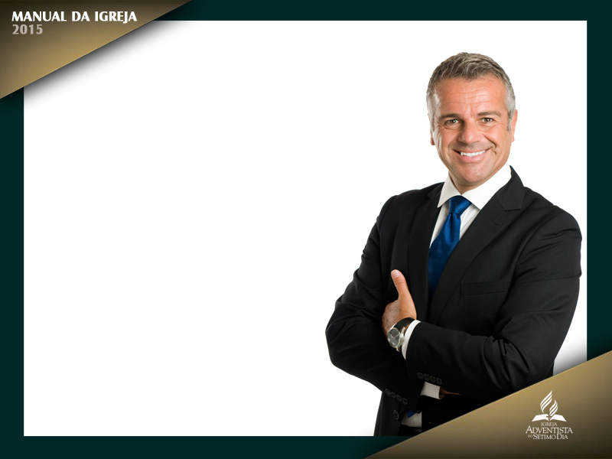
Presidente da Associação

Slide 7

O presidente da Associação deve ser um pastor ordenado de experiência e boa reputação. Ele está à testa do ministério evangélico na Associação e é o pastor, ou supervisor geral, de todas as igrejas.

Slide 8
Ele trabalha
pelo bem-estar espiritual das igrejas e como seu conselheiro no tocante a seus planos
e atividades.

Slide 9

Tem acesso a todas as igrejas e seus cultos, reuniões administrativas e comissões, sem votar, a menos que a igreja lhe confira esse direito ou que seja membro dessa congregação.

Slide 10

Pode, em virtude de sua função, presidir a qualquer reunião da igreja quando necessário. Ele tem acesso a todos os registros da igreja.

Slide 11
O presidente da Associação não tem autoridade para desprezar os oficiais da igreja devidamente eleitos, antes trabalhará em cooperação com eles.

Slide 12

Diretores dos Departamentos da Associação

Slide 13

Os diretores dos departamentos
da Associação conduzem importantes ramos da obra denominacional sob a direção-geral da Comissão Diretiva em consulta com o presidente da Associação.

Slide 14
A fim de desempenhar com êxito suas incumbências, esses obreiros devem
ter acesso às igrejas para que possam apresentar e desenvolver seus planos.

Slide 15

Tais obreiros terão simpatia e consideração por todos os planos da igreja, mesmo
os que não estejam relacionados com seus respectivos departamentos.

Slide 16
Os diretores dos departamentos não são investidos de autoridade administrativa ou executiva. Assim, relacionam-se com as igrejas locais como conselheiros. Sua atividade não se relaciona com as igrejas da mesma forma que a Comissão Diretiva
ou o presidente.

Slide 17
Na promoção de sua esfera de atividade, eles atuam em toda a Associação. No entanto, não se espera deles que aconselhem as igrejas quanto às eleições
e outras obrigações administrativas ou em qualquer outra linha de serviço, a
menos que sejam especialmente solicitados para isso pelo presidente da Associação.

Slide 18
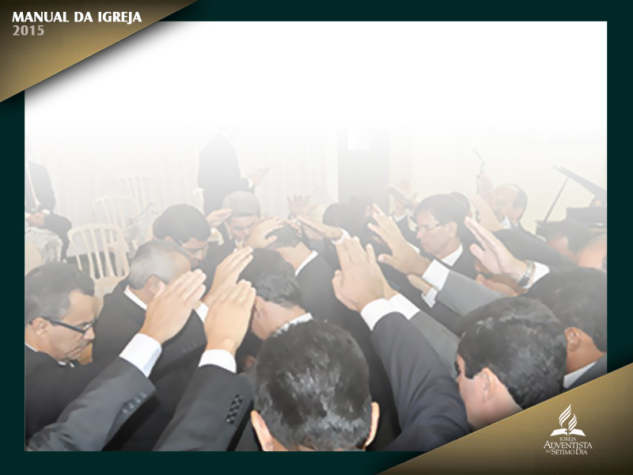
Pastores Ordenados

Slide 19
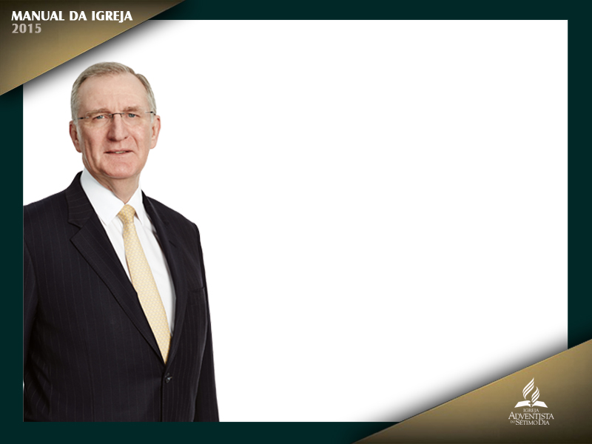
Os pastores ordenados, apontados pela Comissão Diretiva da Associação como pastores ou líderes distritais, não tomam o lugar do presidente em seus respectivos campos.

Slide 20
Eles não são investidos de poderes administrativos
como o presidente o é, mas cooperam com ele na execução dos planos e regulamentos da Associação.

Slide 21

Em seus deveres na igreja local, o pastor ordenado é auxiliado pelos anciãos
locais. Em virtude de sua ordenação, ele está qualificado para dirigir todos os ritos e cerimônias.

Slide 22
Deve ser o líder e conselheiro da congregação. Deve instruir os oficiais em seus deveres e planejar com eles todos os ramos da obra e das atividades da igreja.

Slide 23
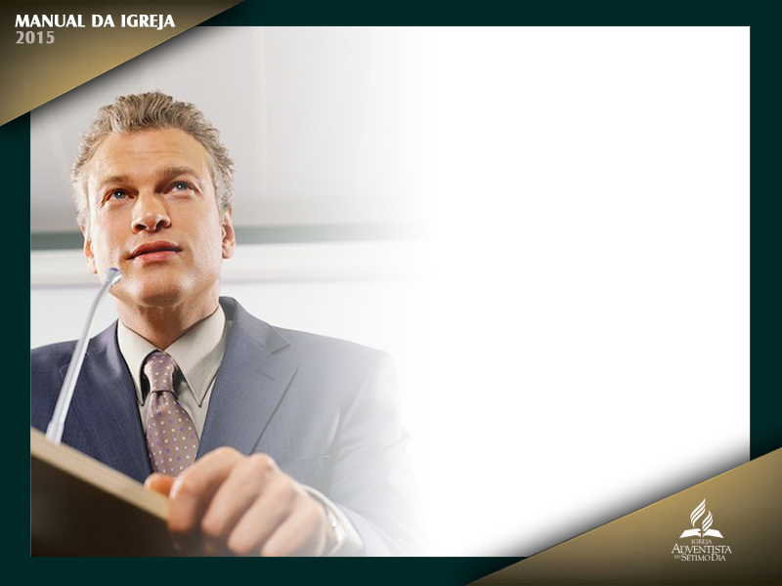
O pastor é um membro da Comissão da Igreja e atua como seu presidente.
Se ele desejar abrir mão de sua responsabilidade de atuar como presidente da
comissão, um ancião servirá como presidente em cooperação com o pastor (ver p. 75, 76).

Slide 24
Espera-se que o pastor, com a ajuda dos anciãos, planeje e dirija todos
os programas espirituais, como o culto de adoração da manhã de sábado
e a reunião de oração, e deve oficiar na cerimônia da comunhão e no batismo.

Slide 25

Os pastores não devem cercar-se de um grupo especial de conselheiros de sua própria escolha, mas sempre cooperar com os oficiais eleitos.

Slide 26
Quando um evangelista é convidado a conduzir uma campanha evangelística
onde há uma igreja, a Associação deve convidar o pastor a auxiliar o evangelista, dando, assim, a oportunidade ao pastor de se familiarizar com os futuros membros.

Slide 27
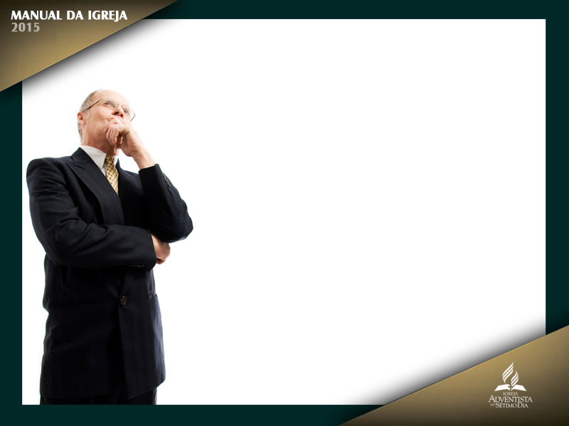
Pastores ou pastores-assistentes não são nomeados ou eleitos para esses cargos pela igreja. Sua conexão com a igreja é por designação da Comissão Diretiva da Associação, e essas nomeações podem sofrer mudanças a qualquer momento (ver p. 76).

Slide 28
Um pastor pode ser removido do corpo ministerial por voto da Comissão Diretiva da Associação, sem que sua condição de membro da igreja seja afetada. Mas quando um pastor é removido do rol de membros e posteriormente
restaurado à condição de membro leigo da igreja, sua restauração à condição
de membro não significa restauração ao ministério.

Slide 29

Pastores Licenciados

Slide 30
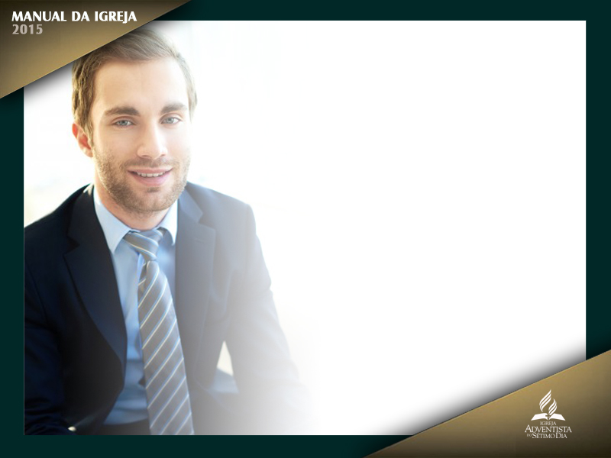
Para dar a indivíduos uma oportunidade de demonstrar
seu chamado ao ministério, especialmente na conquista de pessoas, a Associação
concede a candidatos promissores uma licença ministerial. A concessão
dessas licenças oferece a oportunidade de desenvolver o dom ministerial.

Slide 31
Os pastores licenciados estão autorizados a pregar, a engajar-se no evangelismo,
a liderar a obra missionária e a ajudar em todas as atividades da igreja.

Slide 32
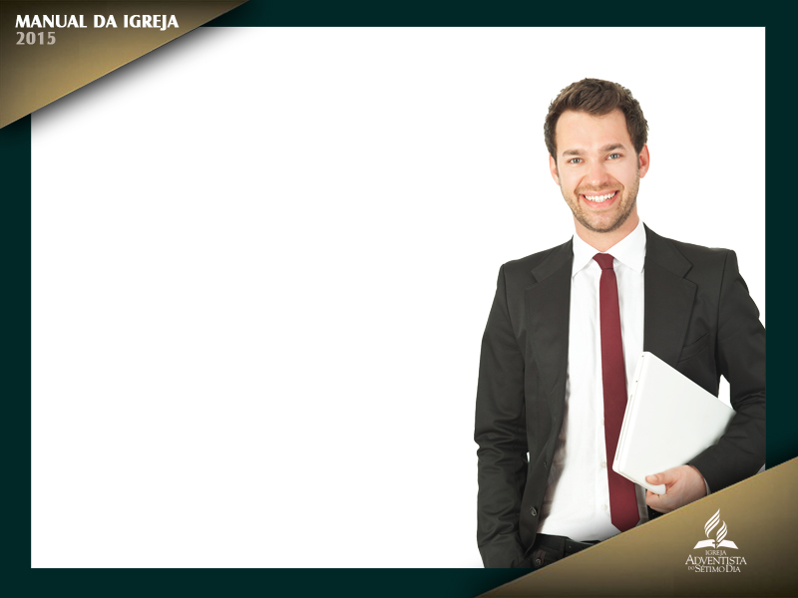
Há circunstâncias, no entanto, em que é necessário que a Associação nomeie
um pastor licenciado para assumir a responsabilidade como pastor ou pastor assistente de uma igreja ou de um grupo de igrejas.

Slide 33
A fim de abrir caminho para um pastor licenciado desempenhar certas funções pastorais, a igreja ou grupo de igrejas
a que ele irá servir deve elegê-lo como ancião local.

Slide 34
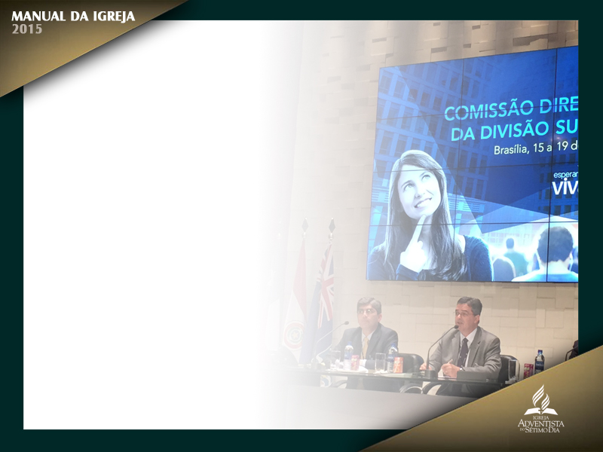
Uma vez que o direito de
permitir a ampliação da autoridade de um pastor licenciado recai, em primeira instância, sobre a Comissão Diretiva da Divisão, esta comissão deve aprovar a
ampliação definindo específica e claramente as funções adicionais que o pastor licenciado poderá desempenhar.

Slide 35
As funções ampliadas estão limitadas às igrejas
ou ao grupo de igrejas onde o pastor serve e é ancião. Depois de a Comissão Diretiva
da Divisão votar, a comissão da Associação poderá também votar (ver p. 78).

Slide 36
A Comissão Diretiva da Associação não poderá ampliar as funções de um pastor licenciado além do que tenha sido autorizado pela Comissão Diretiva da
Divisão.

Slide 37
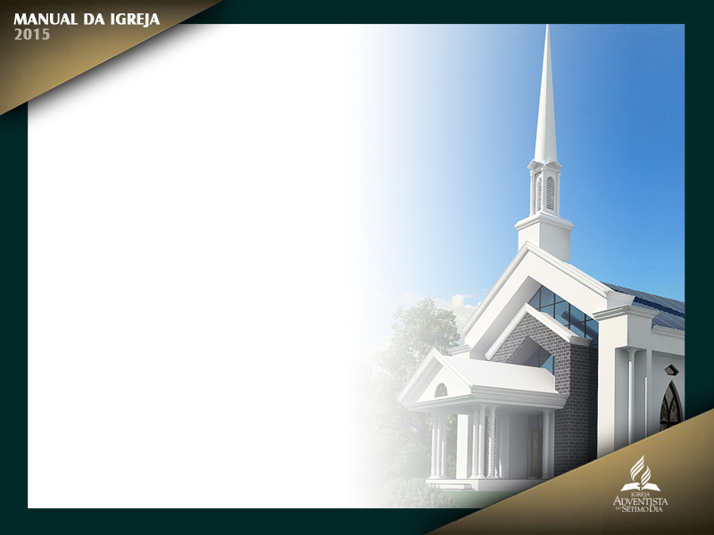
Ela também não autorizará um pastor licenciado a desempenhar suas
funções ampliadas em qualquer igreja, além daquelas em que ele foi eleito ancião. Uma decisão da Comissão Diretiva da Associação não pode ser substituída pela eleição da igreja ou pela ordenação ao sagrado ministério.

Slide 38

Obreiros Bíblicos

Slide 39
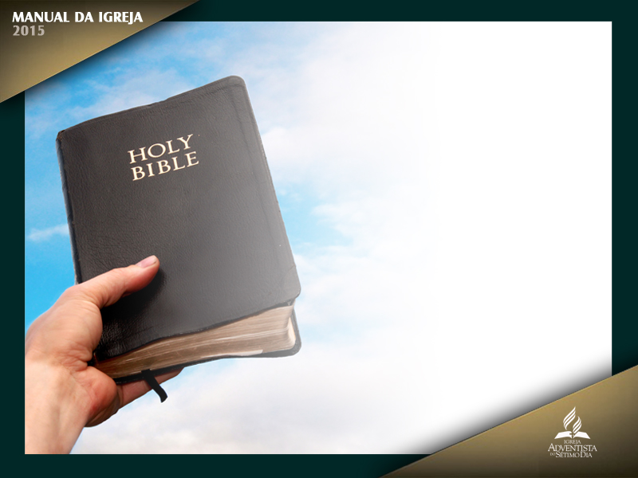
A Associação pode empregar obreiros bíblicos e vinculá-los à obra em campanhas evangelísticas ou em congregações locais.

Slide 40
Embora os obreiros bíblicos trabalhem sob a direção-geral da Associação, o obreiro bíblico designado para uma campanha evangelística trabalhará sob a direção do
evangelista que está conduzindo a campanha, e o que for designado para uma igreja atuará sob a direção do pastor.

Slide 41
O obreiro bíblico não deverá, exceto por um arranjo especial com a Associação, ser solicitado a ter um cargo na igreja, mas ser deixado livre para se dedicar à obra de ganhar pessoas.

Slide 42
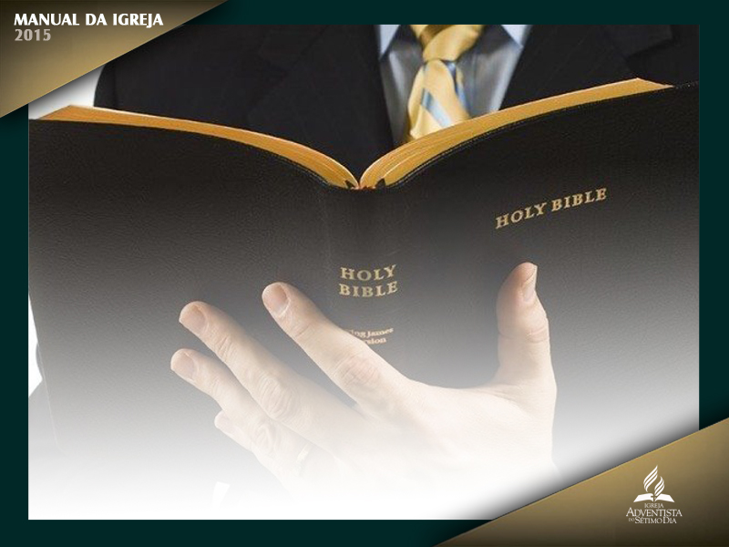
A Associação Dirige os Obreiros da Igreja

Slide 43

O presidente da Associação, em acordo com a Comissão Diretiva, dirige todos os servidores do Campo local, tais como pastores, obreiros bíblicos e os diretores dos departamentos do Campo, os
quais recebem suas credenciais da Associação e são responsáveis perante ela, e não perante a igreja local.

Slide 44
Uma igreja pode solicitar ao presidente os serviços ou a ajuda de obreiros da Associação, mas a designação, em todos os casos, compete à Comissão
Diretiva do Campo local. Tal comissão pode alterar as designações dos obreiros
do Campo quando julgar necessário.

Slide 45
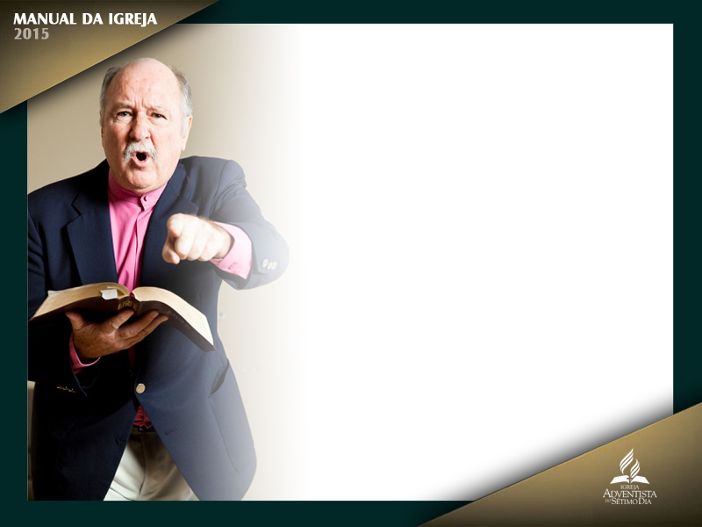
O obreiro ou a igreja poderão apelar à Comissão
Diretiva pedindo que sejam ouvidos quanto à decisão de remover o obreiro, e a
comissão considerará cuidadosamente o pedido à luz das necessidades do campo como um todo.

Slide 46
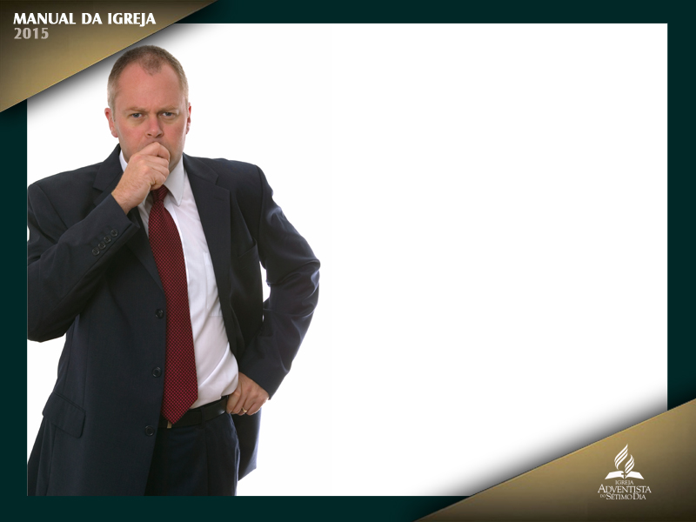
Se o obreiro se recusa a cooperar com a Comissão Diretiva e se nega
a trabalhar em harmonia com suas decisões, a comissão pode considerar a conduta do obreiro como insubordinação e a tratará como tal.

Slide 47
Em nenhum caso o obreiro
deve apelar para a igreja quanto a essas decisões. Se uma igreja local apoia um obreiro que se recusa a cooperar, ela também estará sujeita a ser disciplinada pela Associação.

Slide 48
Credenciais e Licenças

Slide 49
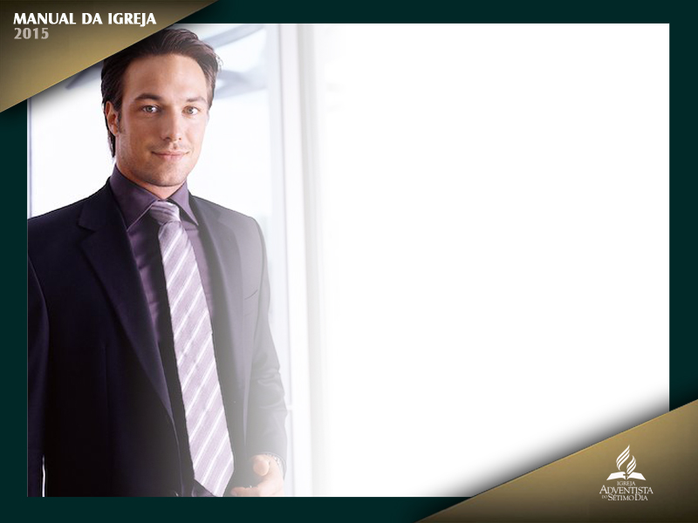
A obra de Deus deve ser zelosamente salvaguardada por líderes responsáveis,
desde a igreja local até a Associação Geral. Credenciais e licenças oficiais são concedidas a todos os obreiros autorizados de tempo integral e são aprovadas por comissões para períodos limitados.

Slide 50
Numa Associação local, a Comissão Diretiva confere autoridade a indivíduos
para representar a Igreja como pastores e obreiros evangélicos.

Slide 51

Essa autoridade
é representada por meio da concessão de credenciais e licenças, as quais são um compromisso escrito, devidamente datado e assinado pelos administradores
da Associação.

Slide 52
A autoridade assim transmitida não é pessoal ou
inerente ao indivíduo, mas inerente à corporação que a concede, a qual poderá
retirá-la por algum motivo a qualquer momento.

Slide 53

As credenciais e licenças
concedidas aos obreiros não são propriedade pessoal e podem ser recolhidas
quando o período de serviço terminar ou quando a organização que as conferiu
solicitar sua devolução.

Slide 54
Ninguém deve ser autorizado a falar a qualquer congregação, a menos que
tenha sido convidado pela igreja, em harmonia com as diretrizes dadas pela Associação.

Slide 55
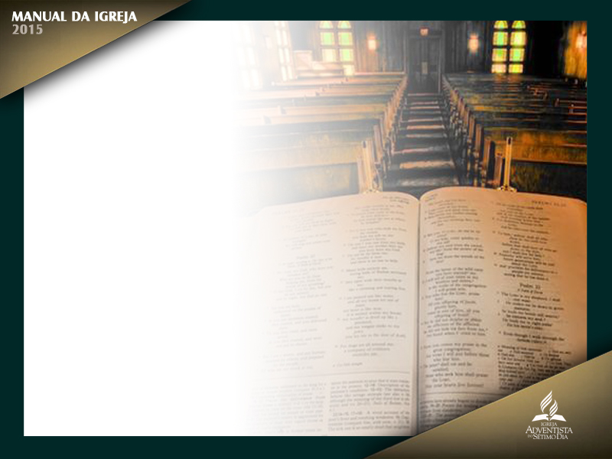
Reconhecemos, entretanto, que há ocasiões em que oficiais do governo
ou autoridades civis podem dirigir a palavra em nossas congregações; mas
pessoas não autorizadas não devem receber acesso ao púlpito (ver p. 121-124).

Slide 56

Credenciais e Licenças Vencidas

Slide 57

As credenciais e licenças são concedidas para a duração do período previsto pela Constituição e Estatutos ou Procedimentos
Operacionais da Associação e são renovadas por voto da Assembleia da
Associação ou pela Comissão Diretiva.

Slide 58

A posse de uma credencial ou licença vencida não confere absolutamente nenhuma autoridade a seu portador.

Slide 59
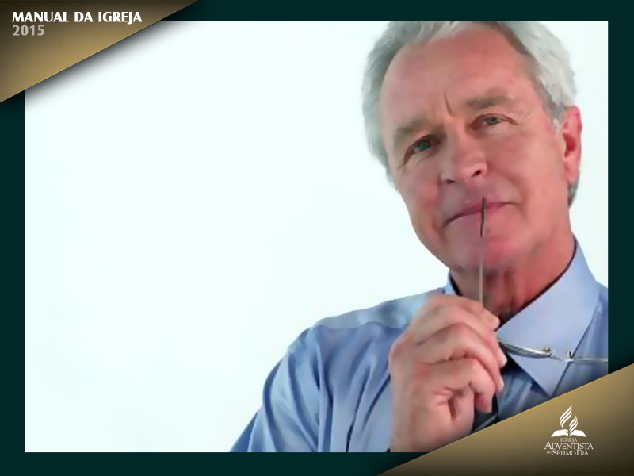
Servidores Aposentados

Slide 60
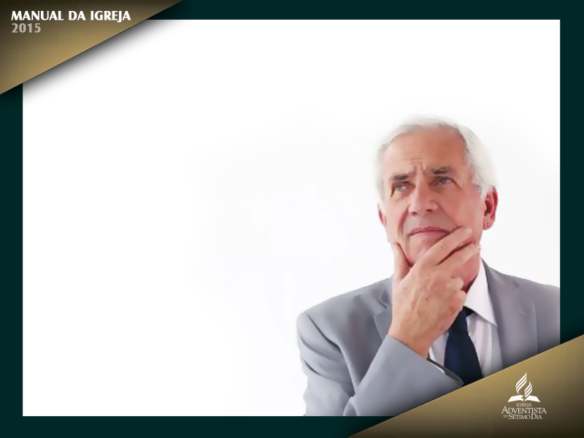
Os servidores aposentados merecem honra e consideração por haverem ajudado na edificação da igreja de Deus. Eles podem,
mediante eleição para algum cargo, continuar sendo uma bênção e ajuda às congregações
das quais são membros.

Slide 61
Podem também exercer funções pastorais sob
a direção da Comissão Diretiva da Associação.

Slide 62
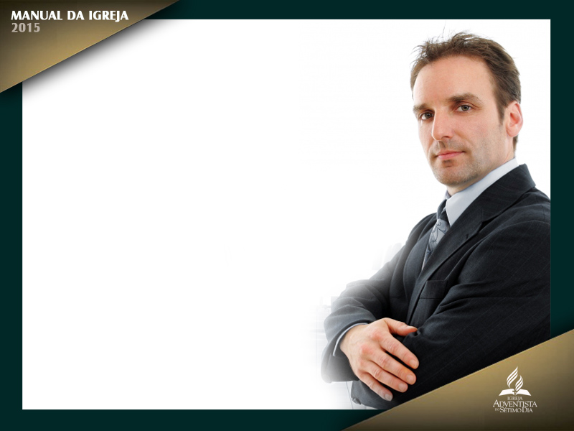
Ex-Pastores sem Credenciais

Slide 63
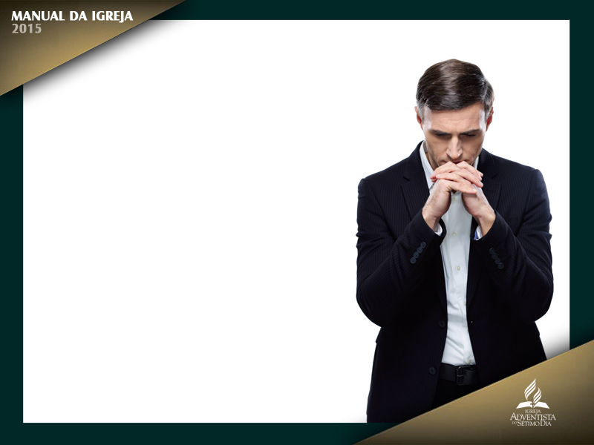
Indivíduos que foram ordenados como pastores,
mas que não mais possuem credenciais válidas, podem ser eleitos como anciãos
e, se sua ordenação não houver sido invalidada, não precisam ser ordenados
como anciãos. Seus serviços são limitados às funções de um ancião local.

